Slide 1
LE BESTIAIRE 3
Le dictionnaire illustré des classes de 1ère

Slide 2
💪 Révision
Joue avec Quizlet:
🖱
https://quizlet.com/_88ark8?x=1jqt&i=17t9gz

Slide 3
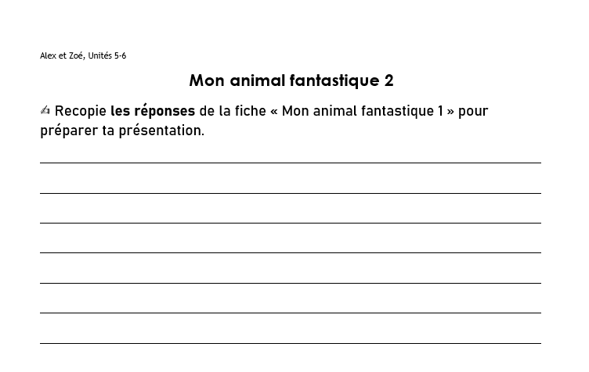
3ème tâche:
1. Contrôle les corrections de ta prof.
2. Recopie les réponses pour préparer ta présentation.
3. Présentation de l’animal fantastique.
📱 enregistre un message audio
✉ envoie le message audio et la photo du dessin à ta prof!

